Slide 1
MongoDB
순천향대학교
컴퓨터시스템연구실
컴퓨터공학과/23.03.20/강민서

Slide 2
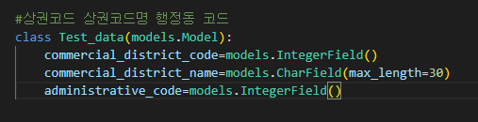
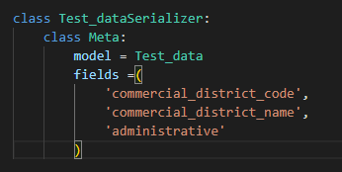
MongoDB
+ 파일 업로드 후 mongodb에 저장
> back-end
: models.py 상권정보를 저장할 모델 생성
: serializers.py api에서 사용할 json형태로 바꾸기 위해 작성

Slide 3
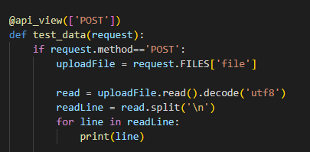
MongoDB
+ 파일 업로드 후 mongodb에 저장
> back-end
: 프론트엔드에서 전송된 파일을 받아 읽는 api생성

Slide 4
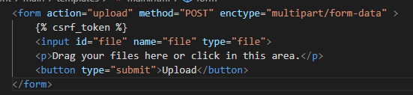
MongoDB
+ 파일 업로드 후 mongodb에 저장
> frontend 서버 만들기
: 원래는 react로 하려고 했으나 django로 가능하여 django로 만듦
-> 프로젝트 생성
-> 앱 생성
-> settings.py에 앱 지정
-> templates 폴더 생성 후 파일 업로드 할 main.html

Slide 5
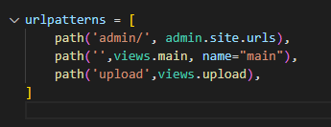
MongoDB
+ 파일 업로드 후 mongodb에 저장
> frontend 서버 만들기
-> urls.py 작성

Slide 6
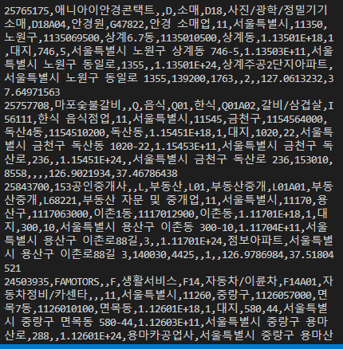
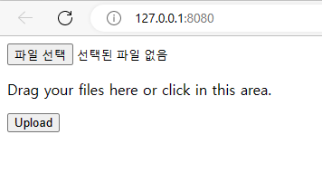
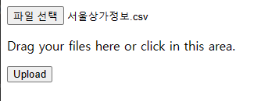
MongoDB
+ 파일 업로드 후 mongodb에 저장
> 서버 실행
-> front-end
메인 페이지에서 파일 선택 후 업로드

Slide 7
MongoDB
+ 파일 업로드 후 mongodb에 저장
> 서버 실행
-> back-end
데이터가 잘 출력되는 것이 확인
back-end
전송된 파일의 데이터를 json으로 변환하여 몽고디비에 저장하려는 부분에서 에러가 발생함

Slide 8
정리
+ to do
에러 해결 및 몽고디비에 데이터 저장
파일 업로드 부분 완성 후 docker에 올리고 업데이트 하기

